Slide 1
DXライブラリを用いて
ブロック崩しを作るpart.2
DrawBoxを用いたブロックの作成

Slide 2
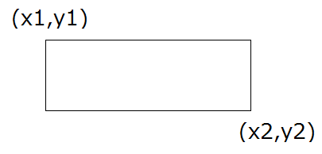
DrawBox関数
DrawBox(int x1,int y1,int x2,int y2,
int color,int FillFlag);
四角形を描画する関数
x1,y1にて四角形の左上の座標を決定
x2,y2にて四角形の右下の座標を決定
Colorの部分はDrawCircleと同じ
GetColorを用いるとよい
FillFlagも同様、TRUEなら塗りつぶし、
FALSEなら外側のみとなる。

Slide 3
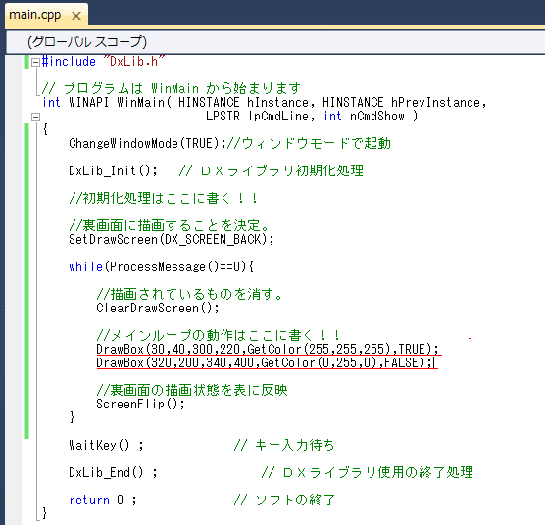
ソース例

Slide 4
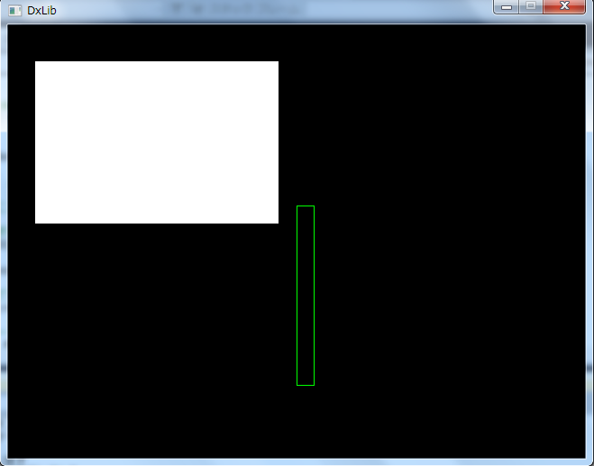
実行結果

Slide 5
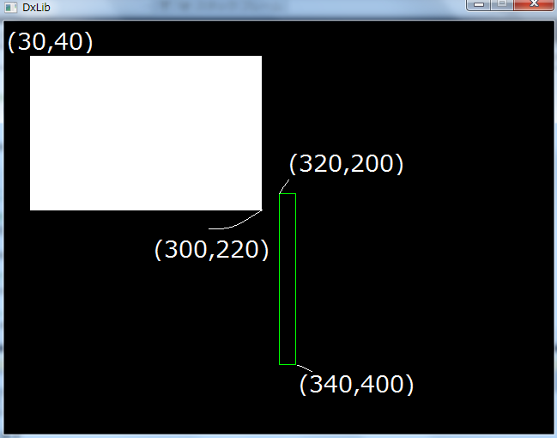
実行結果
使い方はほぼ
DrawCircleと
同じである。
FillFlagがTRUEなら
塗りつぶし（白の箱）
FillFlagがFALSEなら
外側のみとなる（緑）

Slide 6
箱も移動させてみる。
もちろんpart1でやった球の移動のように
箱を移動させることも可能である。
注意事項としてはx方向に移動させる時
DrawBox(x,50,200,120,・・・）のように
左上の点のみ移動させないことである。
これをやってしまうと右下の点は動かないので
正しく箱は動いてくれない。

Slide 7
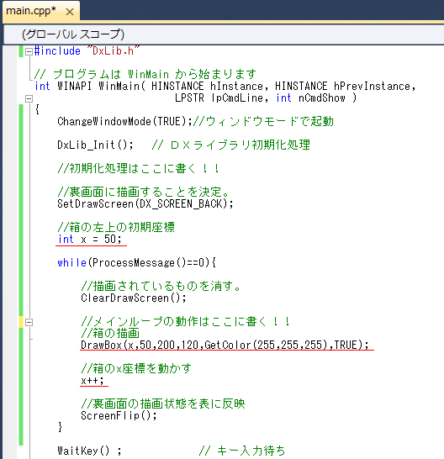
ソース例

Slide 8
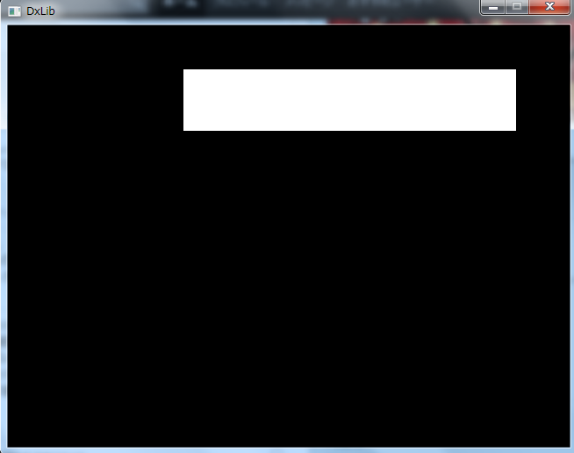
実行結果
このように、
左上の座標が動き
右下の座標が
固定されるので
四角形の形が
変わってしまうことになる。
改善策を考えて
実際に実行してみてから
次のページを見るのを
オススメする。

Slide 9
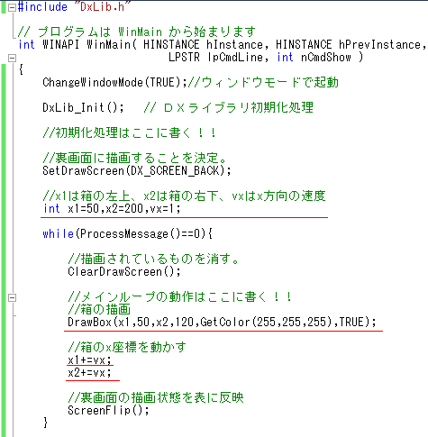
改善したソース例
左上、右下のx座標を
それぞれ指定し
速度だけ両方共動かす、
という手法をとった。
Y方向の速度もつくり
上下に移動させることも
可能なので
ぜひやってみるとよい。

Slide 10
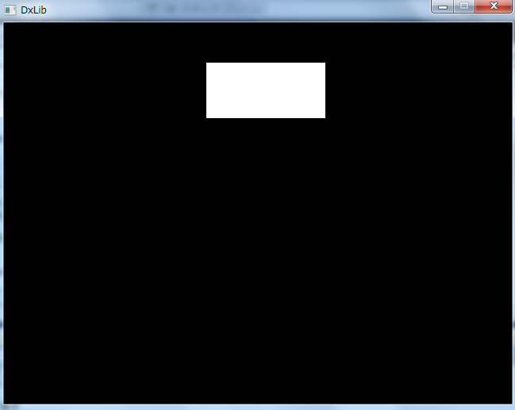
実行結果
このように、
左上と右下の座標
両方動かすことにより
四角形を動かすことに
成功した。
少し改良して
Y方向にも動く四角形を
作って見るとよい。

Slide 11
forループを用いて
大量にブロックを作る
ブロック崩しのブロックはやはり大量にある。
これを用いてまずは横に
ブロックを作って見ることとする。
ブロックの横の数を簡単に減らすために
#define BLOCK_X_NUM
というマクロを設定しておく。

Slide 12
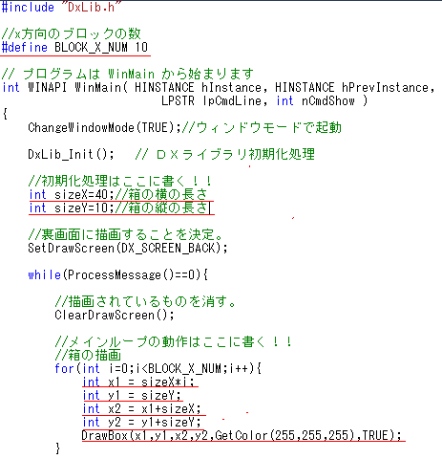
ソース例
箱の横の長さと
縦の長さを設定してやり、
x2はx1+sizeX
y2はy1+sizeY
でできる。
またx1をiに
比例するように作ると
次の箱の描画場所が
指定出来ることが
わかるだろう。

Slide 13
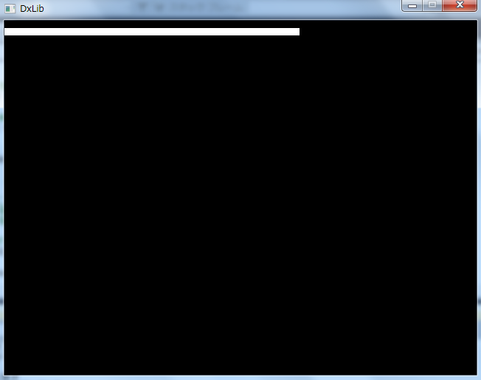
実行結果
これでも一応ブロックが
10個作られているのだが、
これだとよくないことは
わかるだろう。
どうしてこうなるかというと
1つめのx1は0,x2は40
2つめのx1は40,x2は80
とつながってしまう計算を
してしまったからである。

Slide 14
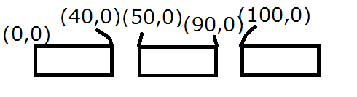
改善例
イメージとしては、左上を50に比例するように設定。
右上を左上のx座標+40(sizeX)としてやればいい。

Slide 15
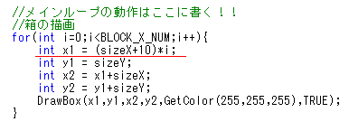
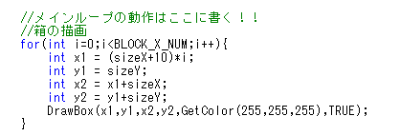
改善例
(今回sizeXは40,sizeYは10である。）
こうすることにより、1つめのx1は50,x2は90
2つめのx1は100,x2は140となり、
前のx2と次のx1が重ならなくなることがわかる。

Slide 16
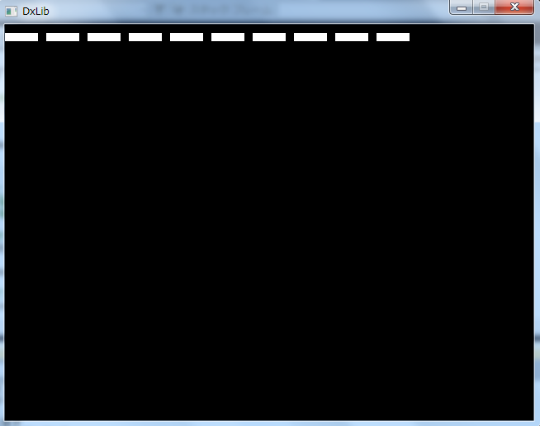
実行結果
このようにブロックが離れて
10個表示されたことが
わかるだろう。
#define BLOCK_X_NUMの
値を変えてやれば
ブロックの数も容易に増やせる。

Slide 17
さらに縦にも
ブロックを増やしてみる。
やることはx方向に増やした時とほぼ同じ。
ただループが二重ループとなる。
#define BLOCK_Y_NUM 5を追加して
簡単に数を変更できるようにもしておく。

Slide 18
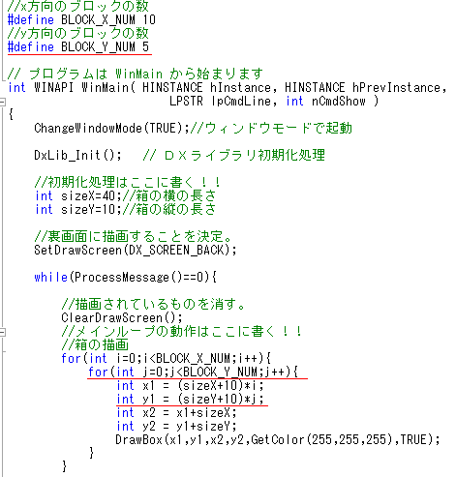
ソース例
Y方向も
くっついてしまうのを
防ぐため
y1=(sizeY+10)*jとした
これにより、
前のブロックのy2と
次のブロックのy1が
重ならないようになる。

Slide 19
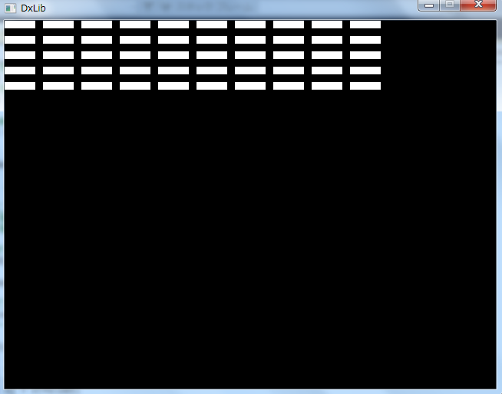
実行結果
このようにブロックが
うまく作れたことが
わかる。
GetColor関数の
引数もiとjに
比例するように作ると
きれいに色付けされる
かもしれない。

Slide 20
まとめ
箱を描画する時はDrawBox関数
ループを用いることにより、
大量の図形を描画することが可能。
位置の設定は少し気をつけたほうがよい。

